Slide 1

Об актуализации государственной кадастровой оценки земельных участков в составе земель населенных пунктов
Чувашской Республики по состоянию на 01.01.2019г.
Докладчик:
Директор бюджетного учреждения «Чуваштехинвентаризация» Министерства юстиции и имущественных отношений
Чувашской Республики
Вязов Алексей Валерьевич

Slide 2
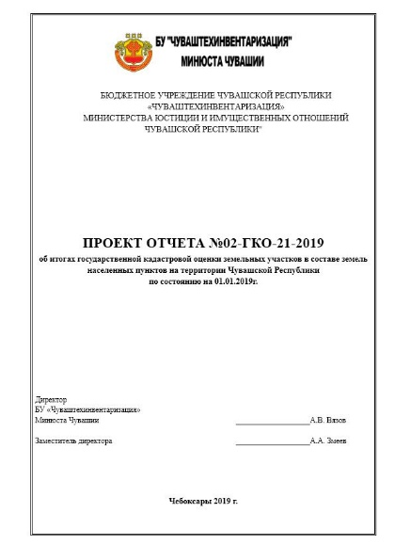
По результатам определения кадастровой стоимости
составлены промежуточные отчетные документы:
Проект отчета об итогах государственной кадастровой
оценки земельных участков в составе земель
населенных пунктов на территории
Чувашской Республики по состоянию на 1 января 2019 года.
Учреждение разместило промежуточные отчетные документы на своем официальном сайте в информационно-телекоммуникационной сети "Интернет"
15.08.19
Учреждение направило сведения о месте размещения таких документов и промежуточные отчетные документы в федеральный орган исполнительной власти, осуществляющий государственный кадастровый учет и государственную регистрацию прав
– в Федеральную службу государственной регистрации, кадастра и картографии –
для проверки на соответствие требованиям к отчету.
15.08.19
Проект отчета об итогах государственной кадастровой оценки прошел проверку Федеральной службой государственной регистрации, кадастра и картографии на соответствие требованиям к отчету и размещен в государственном фонде данных
19.08.19

Slide 3
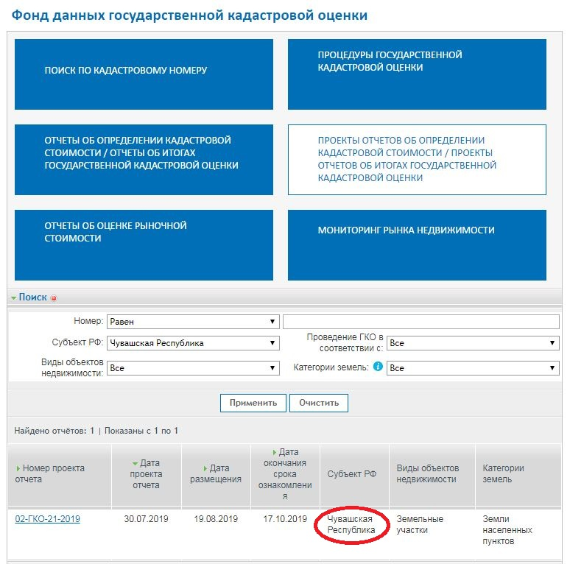
Замечания к промежуточным отчетным документам представляются в БУ «Чуваштехинвентаризация» в течение 50 дней со дня размещения проекта отчета в фонде данных государственной кадастровой оценки с 19.08.2019 по 07.10.2019.
Замечания к промежуточным отчетным документам оформляются в соответствии
со статьей 14 Федерального закона от 03.07.2016 N 237-ФЗ
«О государственной кадастровой оценке»
Замечания могут быть представлены в:
бюджетное учреждение
многофункциональный центр предоставления государственных и муниципальных услуг
лично
почтовым отправлением
с использованием информационно-телекоммуникационных сетей общего пользования, в том числе сети "Интернет", включая портал государственных и муниципальных услуг

Slide 4
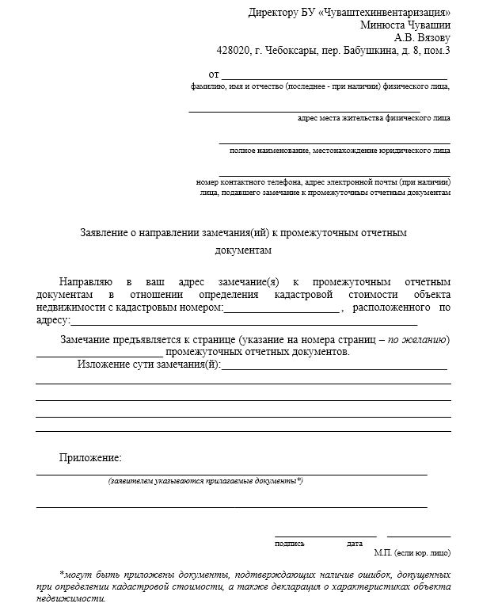
Замечание к промежуточным отчетным документам наряду с изложением его сути должно содержать:
фамилию, имя и отчество (последнее - при наличии) физического лица, полное наименование юридического лица, номер контактного телефона, адрес электронной почты (при наличии) лица, представившего замечание к промежуточным отчетным документам
кадастровый номер и (или) адрес объекта недвижимости, в отношении определения кадастровой стоимости которого представляется замечание к промежуточным отчетным документам
указание на номера страниц промежуточных отчетных документов, к которым представляется замечание (по желанию)
К замечанию к промежуточным отчетным документам могут быть приложены документы, подтверждающие наличие ошибок, допущенных при определении кадастровой стоимости, а также декларация о характеристиках объекта недвижимости.
Замечания к промежуточным отчетным документам, не соответствующие требованиям, установленным статьей 14 Федерального закона от 03.07.2016 N 237-ФЗ «О государственной кадастровой оценке», не подлежат рассмотрению.

Slide 5
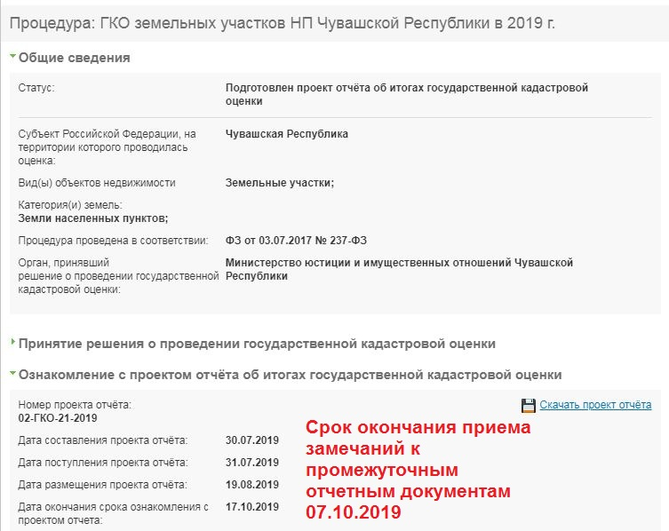
По состоянию на 05.09.2019 принято в работу 7 замечаний к промежуточным отчетным документам

Slide 6
Предварительная кадастровая стоимость земельных участков в составе земель населенных пунктов

Slide 7
Сравнение результатов государственной кадастровой оценки земельных участков в составе земель населенных пунктов по функциональному назначению
Жилая застройка (среднеэтажная и многоэтажная), руб./кв./м
2013 | 2018 | Отклонение, %
3368,64 | 3202,19 | -4,94
Индивидуальная жилая застройка, руб./кв.м.
2013 | 2018 | Отклонение, %
105,81 | 113,14 | 6,93
Садоводческое, огородническое и дачное использование, руб./кв.м.
2013 | 2018 | Отклонение, %
39,63 | 79,92 | 101,67
Коммерческое назначение, руб./кв.м.
2013 | 2018 | Отклонение, %
1865,75 | 1514,02 | -18,85
Производственное назначение, руб./кв.м.
2013 | 2018 | Отклонение, %
680,99 | 761,42 | 11,81

Slide 8
Жилая застройка (среднеэтажная и многоэтажная)
Кадастровый номер | 21:01:010105:149 | 21:04:050106:12 | 21:09:280135:114
Вид использование по документам | Для обслуживания многоэтажного жилого дома | Содержание многоквартирного жилого дома | Для содержания многоквартирного жилого дома
Площадь | 1639 | 1772 | 1963
Адрес объекта недвижимости | г Чебоксары, ул Университетская, дом 7, корпус 1 | г. Канаш, ул. Фрунзе, дом 5 | пгт. Вурнары, ул. Гагарина, дом 44
Предварительная стоимость, руб./кв.м. | 4051,97 | 1031,23 | 1060,67
УПКС предыдущего тура, руб./кв.м. | 3965,9 | 964,94 | 1015,87
Отклонение, % | 2,17 | 6,87 | 4,41
Индивидуальная жилая застройка
Кадастровый номер | 21:01:010103:80 | 21:03:010413:45 | 21:24:200406:18
Вид использование по документам | Для обслуживания индивидуального жилого дома | Обслуживание индивидуального жилого дома | Для содержания жилого дома
Площадь | 700 | 804 | 1500
Адрес объекта недвижимости | г Чебоксары, ул Сельская, дом 7а | г. Алатырь, ул. Тельмана, дом 12 | высел. Багиши, ул. Новая, дом 14
Предварительная стоимость, руб./кв.м. | 1259,44 | 203,72 | 28,19
УПКС предыдущего тура, руб./кв.м. | 1207,22 | 187,5 | 27,09
Отклонение, % | 4,33 | 8,65 | 4,06

Slide 9
Садоводческое, огородническое и дачное использование
Кадастровый номер | 21:01:000000:108 | 21:02:000000:10 | 21:10:160105:164
Вид использование по документам | Для коллективного садоводства | Для ведения коллективного садоводства | Ведение огородничества
Площадь | 600 | 390 | 210
Адрес объекта недвижимости | г. Чебоксары, Некоммерческое садоводческое товарищество "Чайка", уч-к 31 | г. Новочебоксарск, садоводческое товарищество "Дружба", уч-к 289 | пгт Ибреси, ул Калинина
Предварительная стоимость, руб./кв.м. | 151,06 | 38,06 | 19,27
УПКС предыдущего тура, руб./кв.м. | 27,5 | 0,68 | 7,77
Отклонение, % | 449,31 | 5497,06 | 148,01

Slide 10
Коммерческое назначение
Кадастровый номер | 21:01:020103:34 | 21:01:030405:264 | 21:01:020901:3
Вид использование по документам | Для эксплуатации торгово-развлекательного центра "Каскад" | Для эксплуатации нежилого здания и помещений | Для эксплуатации межрегионального торгово-выставочного центра
Площадь | 31591 | 7337 | 25784
Адрес объекта недвижимости | г.Чебоксары, бульвар Президентский, д.20 | г. Чебоксары, ул. Композиторов Воробьевых, дом 20 | Для эксплуатации межрегионального торгово-выставочного центра г Чебоксары, пр-кт Ивана Яковлева, д 4Б
Предварительная стоимость, руб./кв.м. | 5316,42 | 2854,7 | 2809,8
УПКС предыдущего тура, руб./кв.м. | 8478,84 | 3240 | 3742,9
Отклонение, % | -37,3 | -11,89 | -24,93

Slide 11
Производственное назначение
Кадастровый номер | 21:01:010112:14 | 21:02:011001:266 | 21:05:010148:84
Вид использование по документам | Для эксплуатации производственных корпусов | Для содержания и эксплуатации промышленной площадки | Для содержания зданий и сооружений
Площадь | 3762 | 1903 | 4181
Адрес объекта недвижимости | Чувашская Республика - Чувашия, г. Чебоксары, пр-кт Московский, дом 40 | г. Новочебоксарск, административное здание, ул. Промышленная, дом 101 | пгт. Вурнары, ул. Заводская, дом 1
Предварительная стоимость, руб./кв.м. | 2169,23 | 566,5 | 505,92
УПКС предыдущего тура, руб./кв.м. | 2448,06 | 525,26 | 536,95
Отклонение, % | -11,39 | 7,85 | -5,78

Slide 12


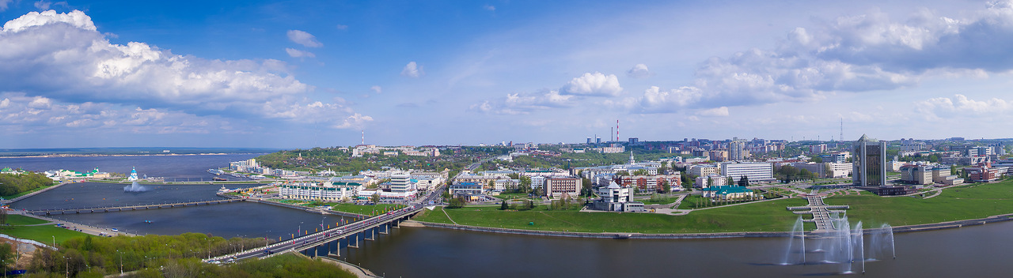
Бюджетное учреждение Чувашской Республики «Чуваштехинвентаризация»
Министерства юстиции и имущественных отношений Чувашской Республики
(БУ «Чуваштехинвентаризация» Минюста Чувашии)
Местонахождение: ЧР, г. Чебоксары, ул. Бабушкина, д. 8, помещение 3
тел.: (8352) 57-03-07 (факс); 57-39-67; 56-27-05
e-mail: chti_gki@cap.ru, chuvti@mail.ru
Отдел кадастровой оценки e-mail: ocenka_kadastr21@mail.ru
Благодарю за внимание!
12

